Slide 1
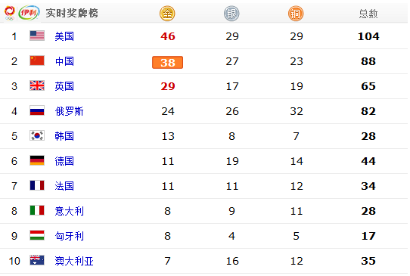

Slide 2
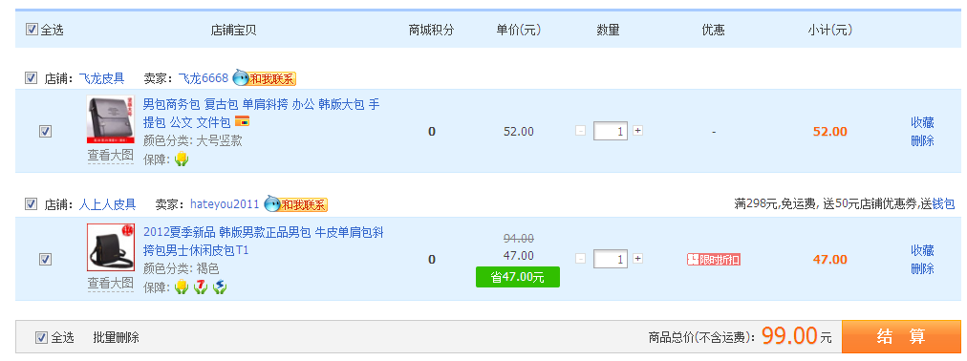

Slide 3
第五章 数组

Slide 4
本节内容
数组简介
数组的创建与使用
数组遍历
数组排序
数组的其它操作

Slide 5
重点/难点
数组的创建与使用
数组遍历

Slide 6
当前内容
数组简介
数组的创建与使用
数组遍历
数组排序
数组的其它操作

Slide 7
数组简介
数组
一组数据的集合，把一系列数据组织起来，形成一个可以操作的整体
PHP数组的特点
同一数组中的元素数据类型不限
组织成有序的“键-值”对，
“键”可以为数字也可以为字符串
数组长度可以动态变化
0 | 1 | 2
200901 | “张三” | 1
id | name | gender
200901 | “张三” | 1
id | Name | gender | age
200901 | “张三” | 1 | 20

Slide 8
PHP支持两种数组
索引数组
下标为数值(从0开始计数)
使用数组元素基本同C语言
关联数组
“键名” 为字符串
“键值”为任意类型数据
广泛地用于处理表单数据、数据库数据……
0 | 1 | 2 | …
200901 | “张三” | 1 | …
id | name | gender | …（键名）
200901 | “张三” | 1 | …（键值）

Slide 9
当前内容
数组简介
数组的创建与使用
数组遍历
数组排序
数组其它操作

Slide 10

数组创建
一维数组的两种声明方式：
array函数声明数组。
语法：array ([$val1 [ , $val2]] )
例：array函数声明数组
c5_1.php

Slide 11

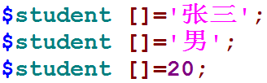
数组创建
一维数组的两种声明方式：
直接通过为数组元素赋值的方式.
例：通过赋值声明数组
或
Notes:
关联数组

Slide 12
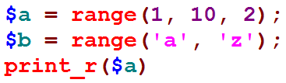
range ()数组的创建
range ()函数创建有规律的数组
$a = range($low, $high[, $step]);
只能创建索引数组
例：

Slide 13

数组的声明
array()函数创建二维数组
 | name | gender
user1 | ‘张三' | 男
user2 | ‘李四' | 男

Slide 14
数组的使用
通过下标“[ ]”访问数组元素
如：$a[1]、$a['name']、$a[0][1]
显示数组信息
print_r()：以“键-值”对形式显示数组信息
var_dump()：以“键-值”对形式显示数组信息，同时显示键值的数据类型
如：print_r($a); var_dump($a);

Slide 15
当前内容
数组简介
数组的定义与使用
数组遍历
数组排序
数组的其它操作
Notes:
数组遍历：对数组中的每个元素都访问，并且只访问一次。

Slide 16

for循环遍历
数组长度：count( )
for 循环遍历数组
思考：for循环遍历数组的方式在PHP中是否有所不足？
? ? ? ? ? ? ?
c5_2.php
Notes:
此方式只适用于索引数组
并且索引下标必需连续

Slide 17

foreach循环遍历
foreach结构遍历数组
键名 | 键值
id | 1
name | 张三
gender | 男
$key
$value

Slide 18

foreach循环遍历
foreach结构遍历数组
键名 | 键值
id | 1
name | 张三
gender | 男
$key
$value

Slide 19
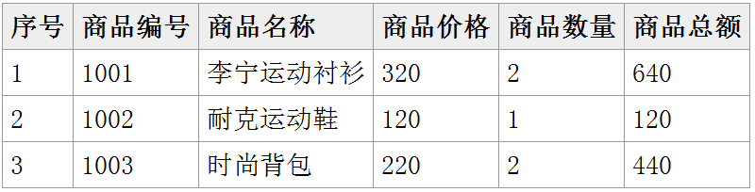
动手做
创建goods购物车数组，并输出。

Slide 20
当前内容
数组简介
数组的创建与使用
数组遍历
数组排序
数组的其它操作

Slide 21
排序数组
0 | 1 | 2 | 3 | 4
70 | 50 | 80 | 60 | 90
按值排序
重新设定索引
保留原有索引
按键排序
0 | 1 | 2 | 3 | 4
90 | 80 | 70 | 60 | 50
4 | 2 | 0 | 1 | 3
90 | 80 | 70 | 60 | 50
name | gender | age | math | web
‘张三’ | 1 | 20 | 50 | 90
age | gender | math | name | web
20 | 1 | 50 | ‘张三’ | 90

Slide 22
数组排序
值排序数组(重新设定索引，索引从0开始)
sort($student);//升序
rsort($student);//降序
c5_3.php

Slide 23
数组排序
值排序数组(保留原有索引)
asort($arr);//升序
arsort($arr);//降序
“键”排序数组
ksort($arr);//升序
krsort($arr);//降序
Notes:
结果

Slide 24
当前内容
数组简介
数组的创建与使用
数组遍历
数组排序
数组的其它操作

Slide 25
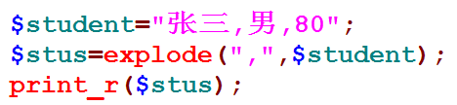
字符串与数组转换
使用explode函数将字符串转换成数组
语法：array explode(string separator,string str,[int limit])
c5_4.php

Slide 26

字符串与数组转换
使用implode函数将数组转换成一个新字符串。
string implode(string glue，array pieces)

Slide 27

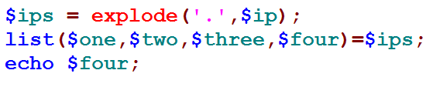
使用list析取数组元素
析取数组中的元素
void list(mixed $varname ...)
把数组中的值依次赋值给list()中的变量
C5_5.php

Slide 28
内容小结
1. 数组简介：索引数组、关联数组
2. 数组定义：array()、range()、
3. 查看数组信息：print_r()、var_dump()
4. 数组遍历：for、foreach、
5. 数组排序：sort、rsort、
字符串与数组转换：explode、implode

